Slide 1
Présentation de l’ équipe “Les amis”
Gymnase №39
Classe de 11e

Slide 2
Rions, chantons, ô mes amis, Occupons-nous à ne rien faire, Laissons murmurer le vulgaire, Le plaisir est toujours permis. Que notre existence légère S'évanouisse dans les jeux. Vivons pour nous, soyons heureux, N'importe de quelle manière. Un jour il faudra nous courber Sous la main du temps qui nous presse ; Mais jouissons dans la jeunesse, Et dérobons à la vieillesse Tout ce qu'on peut lui dérober.
(Evariste de Pargny)

Slide 3
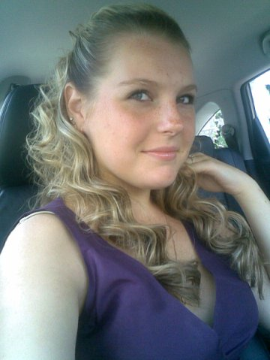
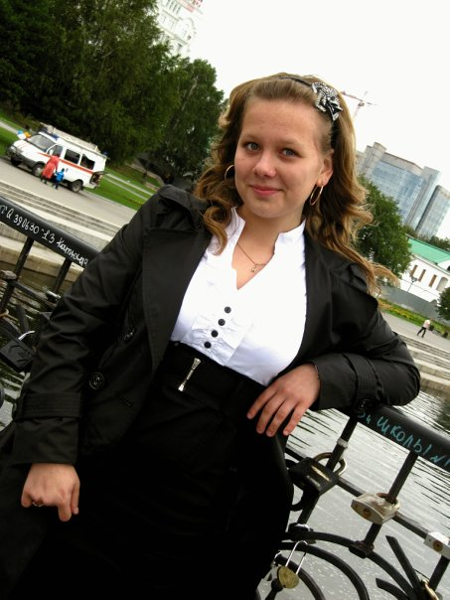
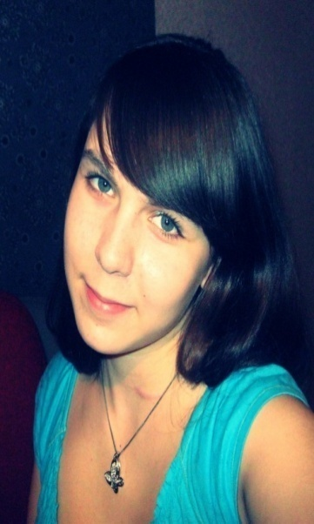
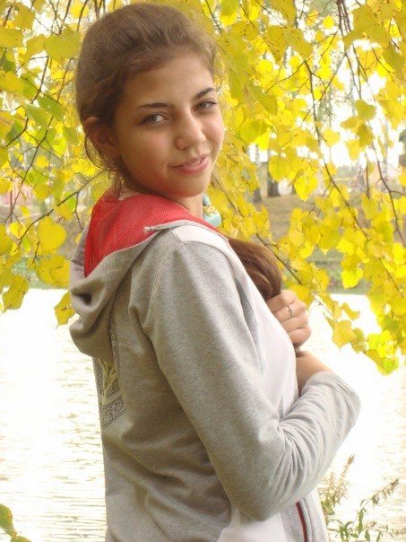
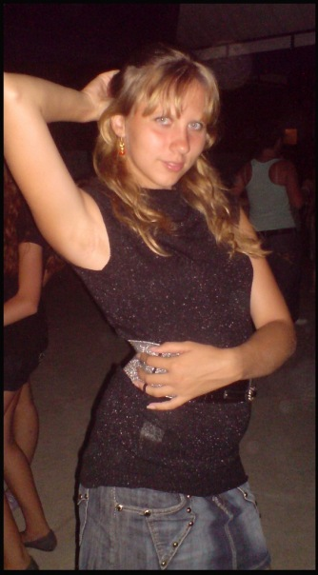
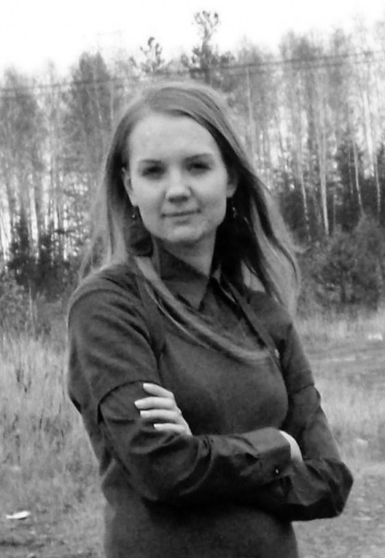
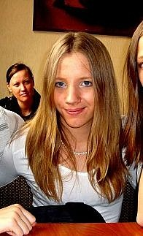
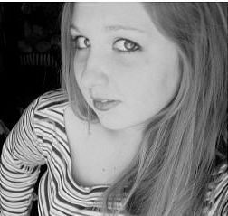
Les amis
Nous voulons vous présenter
Notre équipe qui aime chanter
Toutes les filles sont très contentes
Très jolies et même brilliantes

Slide 4
Par le jardin royal,
En l'arôme des roses,
Les princesses aux yeux pers,
Les soeurs nubiles des fleurs
(Stuart Merrill)

Slide 5
Valérie
Valerie est pleine d’esprit
Très gentille et très polie
Elle n’aime pas bavarder
Mais elle aime toujours danser

Slide 6
Anastasie
Elle aime beaucoup chanter,
Elle parle très bien francais,
Elle aime la France à la folie
Cette fille s'appelle Anastasie

Slide 7
Hélène
Elle est sportive et positive
Et elle est une bonne amie
Elle sait très bien le subjonctif
Et elle adore sourir

Slide 8
Annette
Elle est toujours contente
Elle n’aime pas être triste
Elle a son bon talent
Et ses chefs-d'œuvre sont brillantes

Slide 9
Daria
Daria est responsable
Elle participe partout
Une amie formidable
Elle peut aider toujours

Slide 10
Xénia
Pour expliquer son caractère
Il faut penser en peu
Xénia est très intelligente,
Et elle est très sinsère.

Slide 11
Hélène
Elle aime le sport
Sachant très bien nager
Elle est sportive
Et elle adore voyager

Slide 12
Alexandra
Elle est active et impulsive
Mais elle n’est pas tranquille
Alexandra est attentive
Et elle est très gentille

Slide 13
Merci, poète! -- au seuil de mes lares pieux, Comme un hôte divin, tu viens et te dévoiles ; Et l'auréole d'or de tes vers radieux Brille autour de mon nom comme un cercle d'étoiles. Chante ! Milton chantait ; chante ! Homère a chanté. Le poète des sens perce la triste brume ; L'aveugle voit dans l'ombre un monde de clarté. Quand l'oeil du corps s'éteint,l'oeil de l'esprit s'allume.
(Victor Hugo)

